Slide 1
«Игровые технологии в Доо»
Подготовила : Галлямова Динара Рафкатовна
МБДОУ №8 БЕЛОСНЕЖКА
г. Мегион, 2016 год

Slide 2
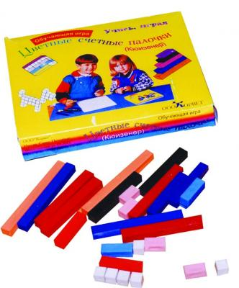
палочки Кюизенера.

Slide 3
История возникновения
Джордж Кюизенер (1891 - 1976) - бельгийский педагог, автор уникальной методики. Он разработал универсальный дидактический материал для развития у детей математических способностей.
Палочки Кюизенера развивают мелкую моторику пальцев, пространственное и зрительное восприятие, приучают к порядку.
Палочки Кюизенера просты и понятны, работу с ними малыши воспринимают как игру.
В 1952 году он опубликовал книгу «Числа и цвета», посвящённую своему пособию.

Slide 4
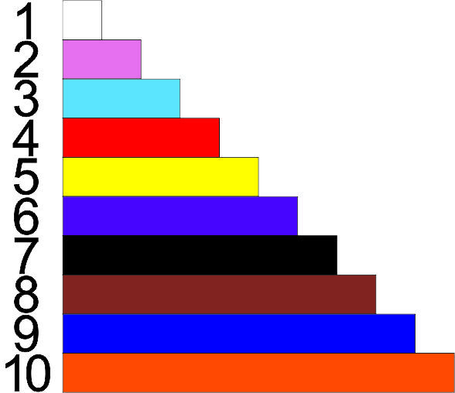
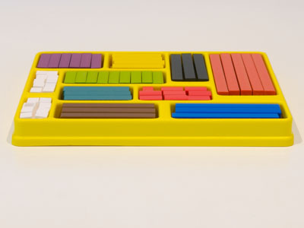
Что из себя представляют палочки Кюизенера
Палочки Кюизенера – это 10 различных по цвету и величине параллелипипидов, выполненных из дерева или пластика. Длина их колеблется от 1 до 10 сантиметров.
Палочки Кюизенера соответствуют обозначению чисел: чем длиннее палочка, тем большее число она обозначает. Самая короткая палочка обозначает единичку, палочка в два раза длиннее – двойку и так далее.

Slide 5
Работа с палочками Кюизинера предусматривает два этапа.
Первый этап. Реализуется в младшем и среднем возрасте
( 3 – 5 лет )
Палочки вначале используются как игровой материал
Второй этап . Реализуется в старшем дошкольном
возрасте (5 – 7 лет)
Каждая палочка обозначается числом.

Slide 6
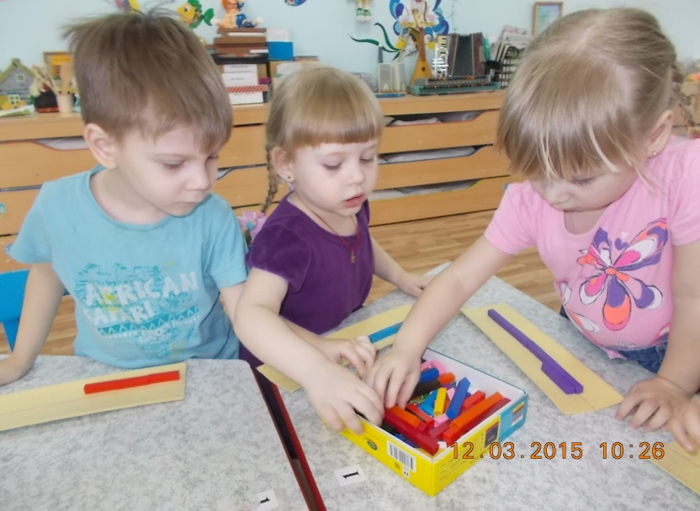
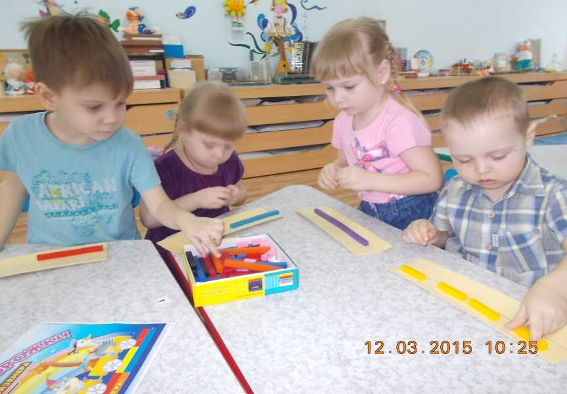
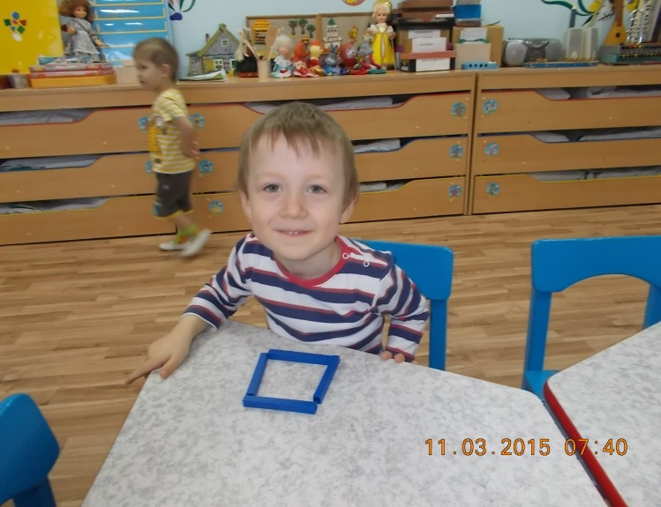
Игры с палочками на первом этапе
Младший возраст

Slide 7
Игры И УПРАЖНЕНИЯ
1. Выложи палочки на столе, перемешай их. Покажи
красную, синюю и т. д.
2. Возьми в правую руку столько палочек, сколько
можешь удержать, назови цвет каждой палочки.
3. Выбери палочки одного цвета и построй заборчик
для утёнка.
4. Возьми синюю и красную палочку, сложи их
концами друг к другу. Получился поезд. Составь
поезд для петушка из других палочек.

Slide 8
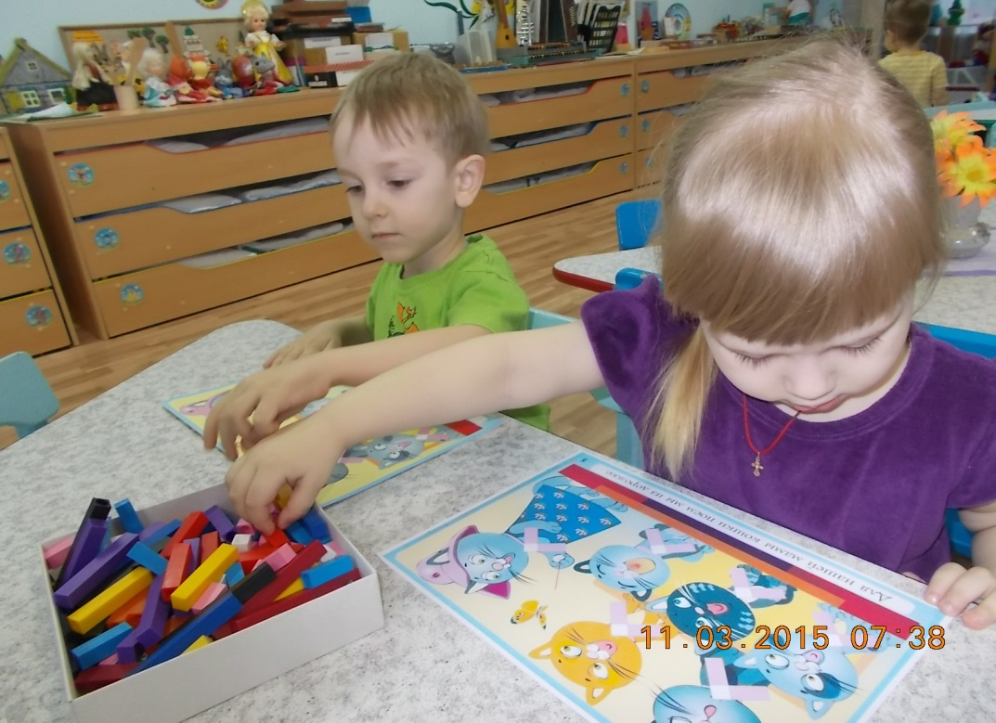
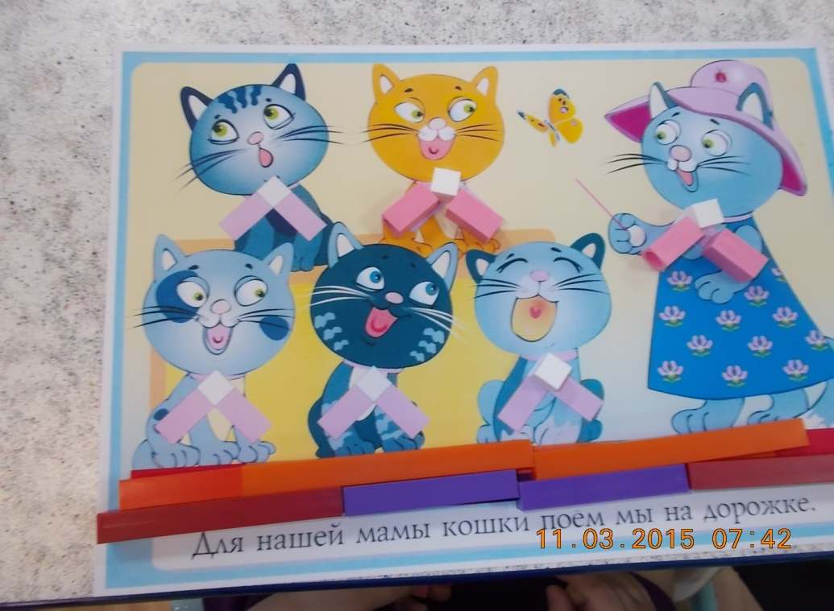
АЛЬБОМ-ИГРА «ВОЛШЕБНЫЕ ДОРОЖКИ»

Slide 9
Средний возраст
1 Возьми одну палочку в правую руку, а другую в левую.
Какие они по длине? Приложи палочки друг к другу
(наложи друг на друга). Подровняй с одной стороны.
Какого цвета длинная палочка? Короткая?
2 Найди с закрытыми глазами в наборе 2 палочки
одинаковой длины. Открой глаза. Какого они цвета?
3 Выбери 2 палочки одного цвета. Какие они по длине?
4 Построим домик для матрёшки. Возьмите 4
оранжевые палочки и составьте их так, чтобы
получился квадрат. Стены готовы. Из двух синих
палочек постройте крышу. Какой формы получилась
крыша у дома? Что бывает у дома, кроме стен и крыши?
Возьмите 2 розовые палочки и сделайте окно, из 2
жёлтых палочек – дверь. Какой формы окно, дверь?

Slide 10
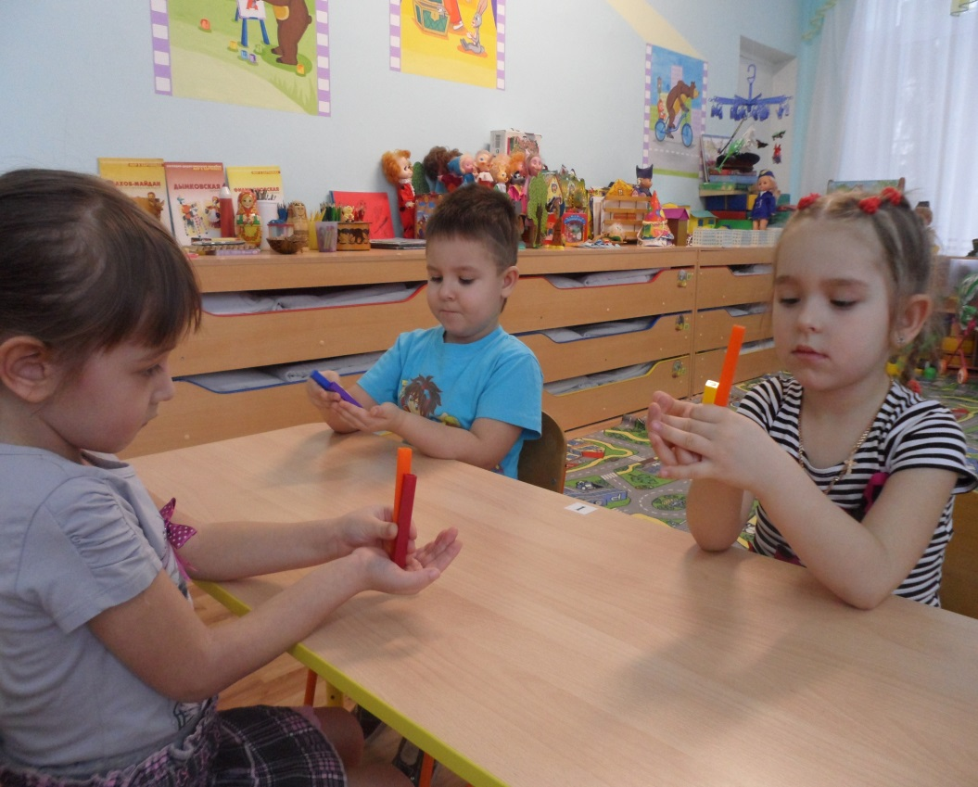
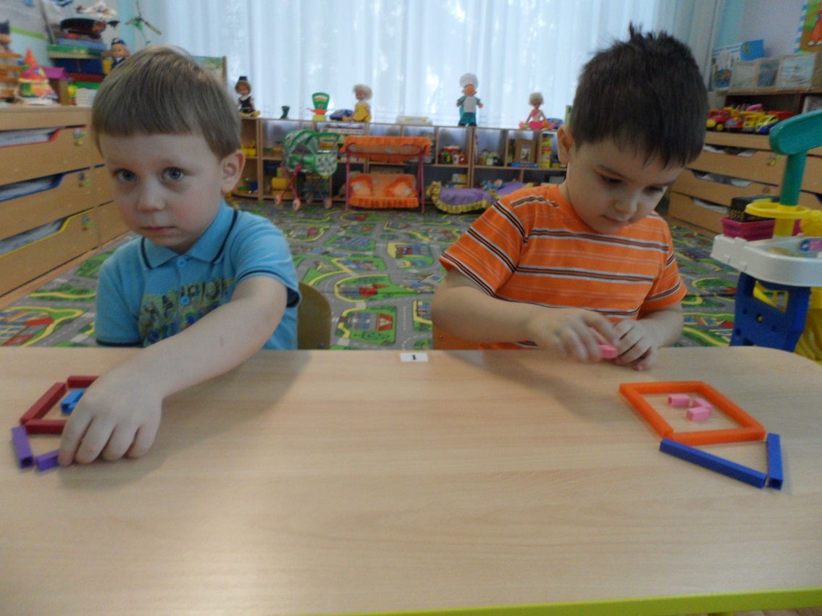
Средний возраст

Slide 11
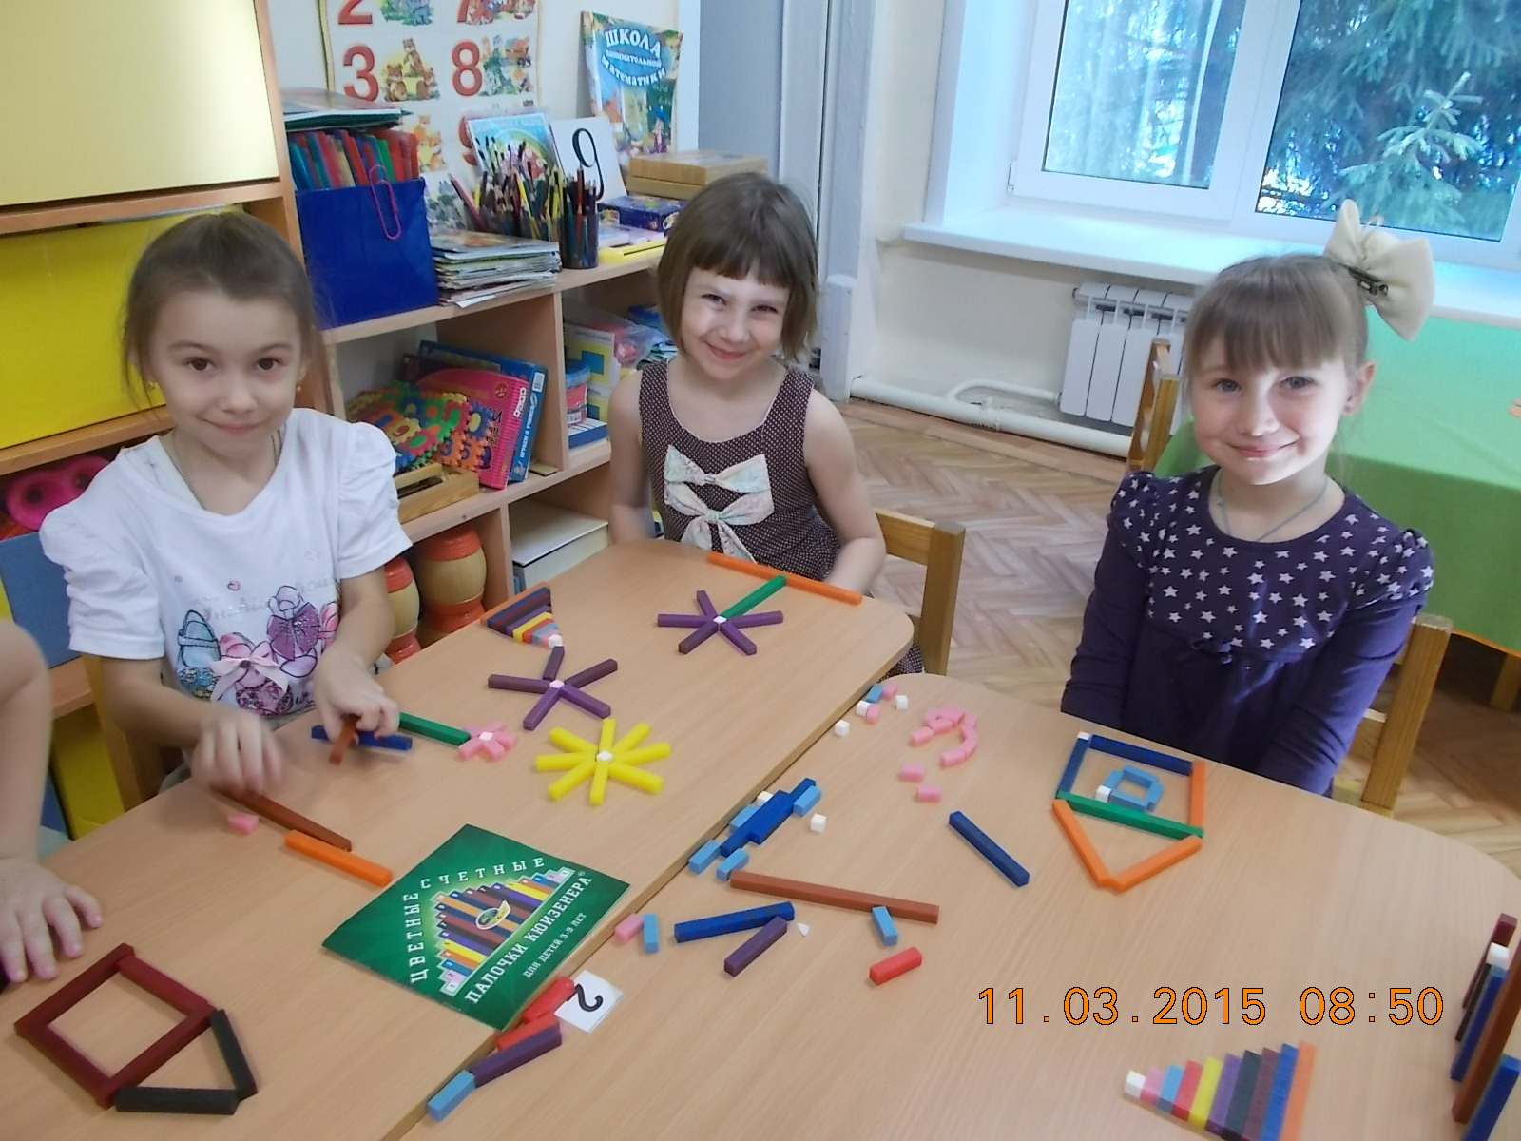
Игры с палочками на втором этапе
ФОТО ДЕТЕЙ СТАРШЕЙ ГР.

Slide 12
Игры с палочками на втором этапе
Каждая палочка обозначается числом. Количественные
отношения не столь очевидны для детей, как цвет,
форма, размер. Открыть их можно в совместной
деятельности взрослого и ребёнка. При этом взрослый
не ограничивается показом, а даёт ребёнку возможность
выбирать действие самому. Ребёнок быстро учится
кодировать игру красок в числовые отношения,
постигать законы загадочного мира.
С помощью “чисел в цвете” детей также легко подвести к
осознанию соотношений “больше - меньше”, “больше –
меньше на…”, научить детей делить целое на части,
познакомить с составом числа из двух меньших чисел,
помочь овладеть арифметическими действиями
сложения и вычитания, организовать работу по
усвоению таких понятий , как “левее”, “правее”, “длиннее”, “короче”, ”между”, “каждый”, и др.

Slide 13
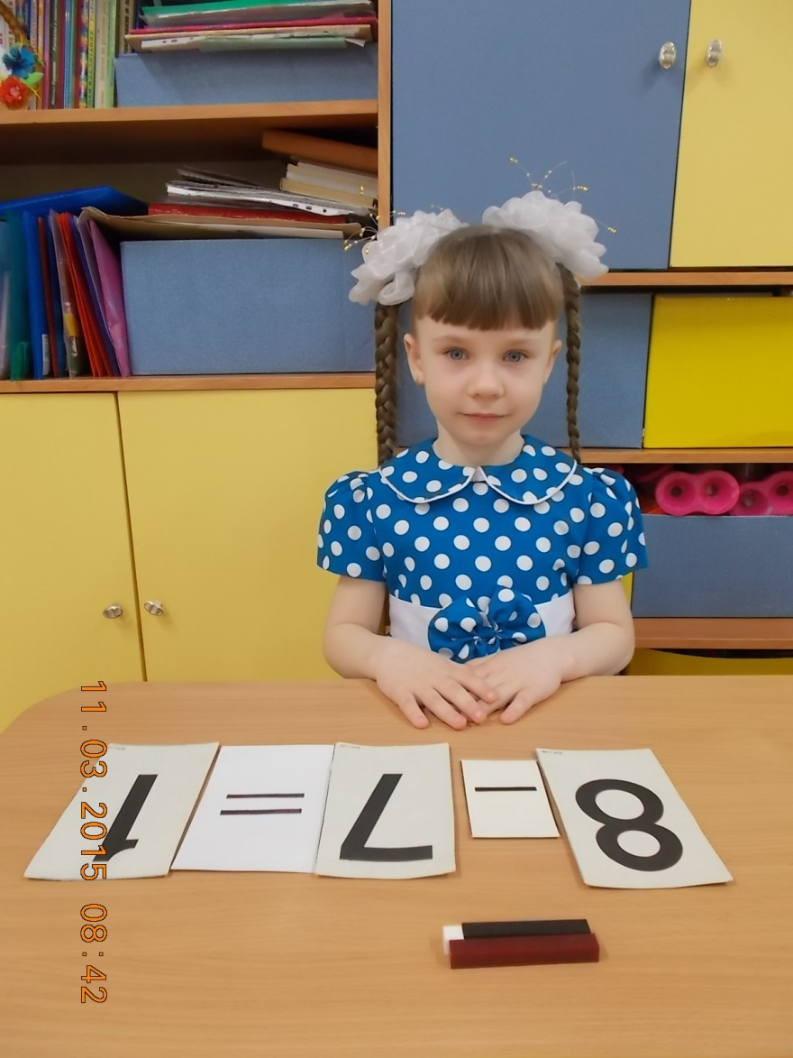
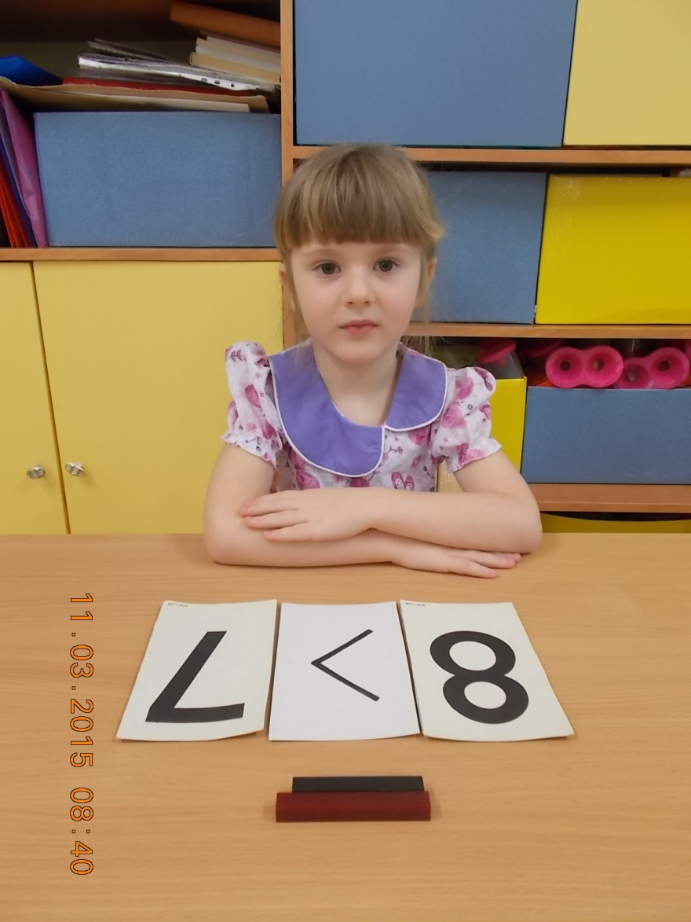
ЗАДАНИЯ На вычитание И «больше-меньше»

Slide 14
Состав числа из двух меньших.
Состав числа 7.
Найдите в наборе палочку 7. Какого она цвета?
Найдите в наборе 2 таких палочки, чтобы по длине
они вместе были такие же, как палочка 7.
Докажите. Из каких чисел состоит число 7?
(рассмотреть все варианты)
Составление числового домика.
Подведение итога – из каких чисел состоит число
7?
( 7 состоит из 3и 4, если вычесть 4, то останется ….
7 состоит из 5 и 2, если вычесть 5, то останется ….)

Slide 15
1. Д/и “Угадай палочку”
Ведущий задумывает любую палочку из набора,
играющие могут задавать ведущему вопросы об этой
палочке, кроме её цвета. Ответы “да” или “нет ”, Вопросы
ставятся до тех пор, пока не отгадают цвет палочки и её
числовое значение.
2. Д/и “Поезд”
Составь поезд от самой короткой до самой длинной
палочки. Сколько всего вагонов? Каким по порядку стоит
голубой вагон? Вагон какого цвета стоит четвертым?
Какой по цвету вагон стоит между белым и голубым?
Какой он по порядку?
3. Измерь длину карандаша розовой палочкой, этот же карандаш измерь жёлтой палочкой.
Почему ответы получились разные?

Slide 16
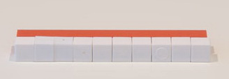
4. Умножение при помощи палочек осваивается детьми 6-7 лет.
Начнем с белой палочки, обозначающей число один. Если ее взять в единственном числе, то и получится число один. Если взять десять белых палочек, получится уже число 10, которое нужно проверить «правильной палочкой».
Возьми несколько белых палочек и придвинь их близко друг к другу в ряд. Найди аналог в наборе.
Вы называете число — ребенок находит палочку соответствующего цвета. Вначале числа можно называть по порядку, далее — задача усложняется, числа идут вразбивку.
Возьми самую короткую палочку. Какого она цвета? Белая палочка — это единица, число «один».
К цветной палочке необходимо подобрать ее аналог, изображенный на карточке в виде числа.

Slide 17
6. освоение дробных чисел.
Например, возьмите палочку коричневого цвета, обозначающую число 4. Сколько красных палочек в нее помещается и соответственно какую часть составляет красная палочка от коричневой?
Это 2/4
Сколько зеленых палочек помещается в коричневую палочку и какую часть зеленая палочка составляет от целого?
Это 3/4

Slide 18
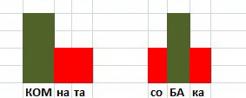
7. Палочки Кюизенера и обучение языку
Их роль в изучении языка также очень велика. Они помогают выделять неударные и ударные слоги, подчеркивать ритмы. Эту технологию можно успешно применить и на нашем родном языке, русском.
Вот таким образом показываем ударение и соответственно разделяем слоги — очень популярная методика для обучения чтению.

Slide 19
8. Палочки Кюизенера служат понятной иллюстрацией для сравнительных прилагательных.

Slide 20
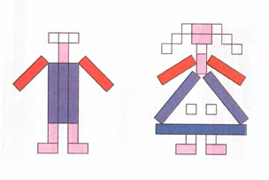
Для всех возрастных групп можно использовать конструирование из палочек по образцу и представлению.
Существуют определенные схемы, по которым можно составить целый сюжетный рисунок.

Slide 21
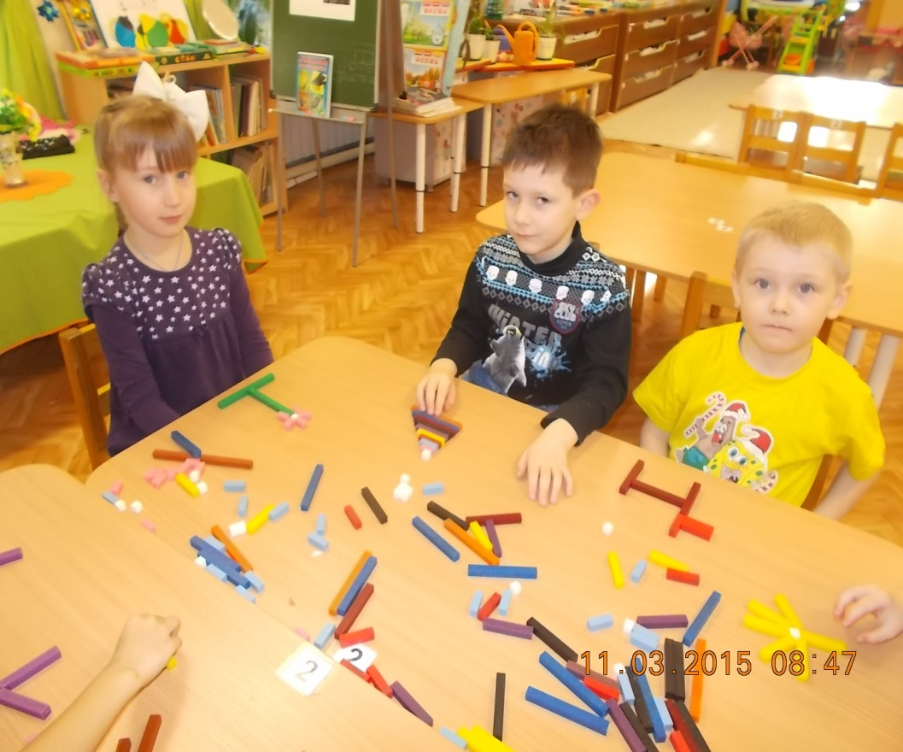
Условия ЗанятиЙ : систематические, индивидуальные , коллективные и результат не заставит себя ждать.

